Slide 1




DSPACE 7.0

Slide 2


DSpace 7.0 được phát hành vào
THỨ 2, NGÀY 2 THÁNG 8, NĂM 2021
Notes:
Sau quãng thời gian dài nghiên cứu và phát triển, nối tiếp các version đã phát hành, ngày 2/8/2021, Dspace v7.0 chính thức được phát hành:

Slide 3
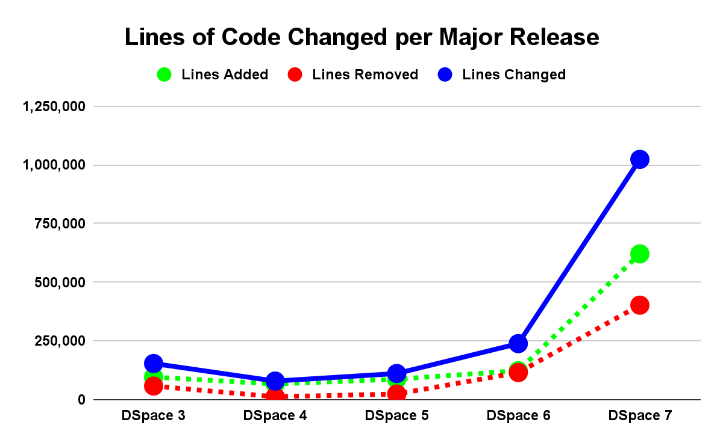
Bản phát hành lớn nhất trong lịch sử của DSpace
Phát hiện vấn đề với 2 giao diện người dùng (UI) sau khi khảo sát sản phẩm
Lập kế hoạch phát triển 1 giao diện UI dùng chung
Thử nghiệm framework Angular để thiết kế giao diện UI
v6.0 (cấu trúc lại backend) – v7 (bắt đầu thiết kế UI)
Ra mắt bản demo v7
Preview tính năng v7
v7: Beta tính năng 1-5
2014
2015
2016
2017
2018
2019
2020-1
v7.0
Notes:
- Công việc phát triển DSpace 7 đã được bắt đầu định hình vào năm 2017 (nhưng đã manh nha từ những năm trước đó), trong năm 2020 đã có 5 bản dùng thử được phát hành và đến tháng 08 năm 2021 thì đã phát hành chính thức DSpace 7.0
- Đây là bản phát hành lớn nhất trong lịch sử của DSpace.
- Hơn 1 triệu dòng mã DSpace đã thay đổi, số lượng này lớn hơn cả 4 bản phát hành chính gần đây cộng lại.
- Tất cả các tính năng đều được triển khai lại theo cách hiện đại, tiện lợi hơn cho người dùng.

Slide 4
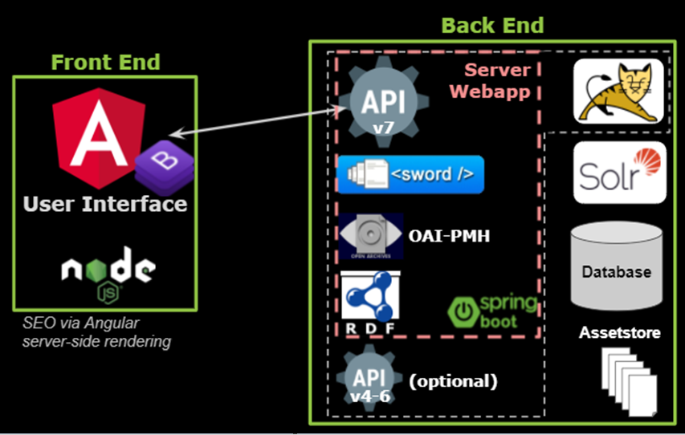
Những thay đổi lớn trong phiên bản này là gì?
Cấu trúc DSpace 7.0
Notes:
1/ Cấu trúc DSpace v7.0
- Font end: Giao diện người dùng mới dựa trên Javascript, được xây dựng trên Angular.io (với hỗ trợ cho SEO – tối ưu hóa công cụ tìm kiếm do Angular Universal cung cấp). Giao diện mới này cũng có thể tùy chỉnh thông qua HTML và CSS (Sass) và Bootstrap.
- Back end: REST API mới (được cung cấp trong ứng dụng web "server") thay thế tất cả các chức năng có sẵn trong API REST trước đó. Nếu có các công cụ dựa trên REST API cũ, bạn vẫn có thể (tùy chọn) xây dựng và triển khai nó cùng với ứng dụng web "server" thông qua Maven "-Pdspace-rest".
Phần backend mới này không chỉ là REST API mà còn hỗ trợ OAI-PMH, SWORD (v1 hoặc v2) và RDF. Bất cứ điều gì có thể làm từ Giao diện người dùng hiện cũng có thể thực hiện được trong REST API.

Slide 5
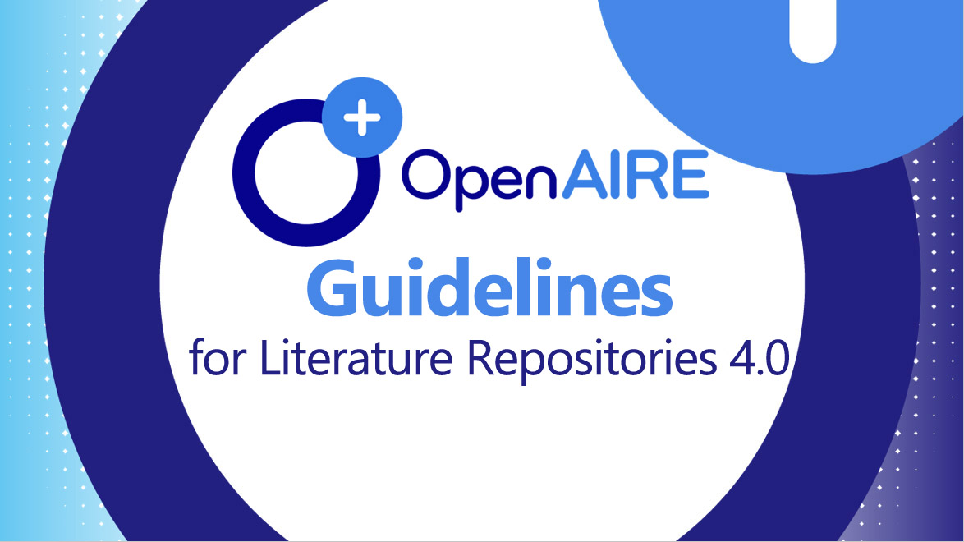
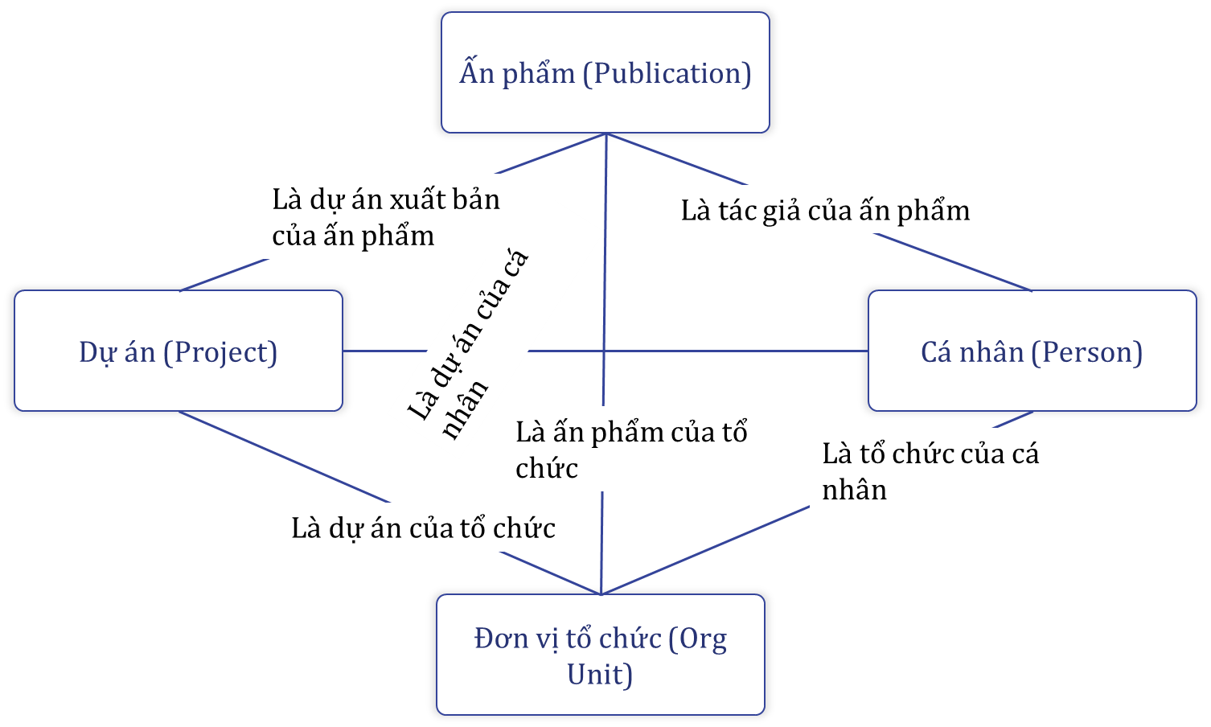

Những thay đổi lớn trong phiên bản này là gì?
Hỗ trợ OpenAir v4
Các thực thể có thể được định cấu hình
Tính bảo mật và ổn định được ưu tiên
Notes:
2/ Hỗ trợ OpenAir v4
3/ Các thực thể có thể được định cấu hình
4/ Tính bảo mật và ổn định được ưu tiên

Slide 6
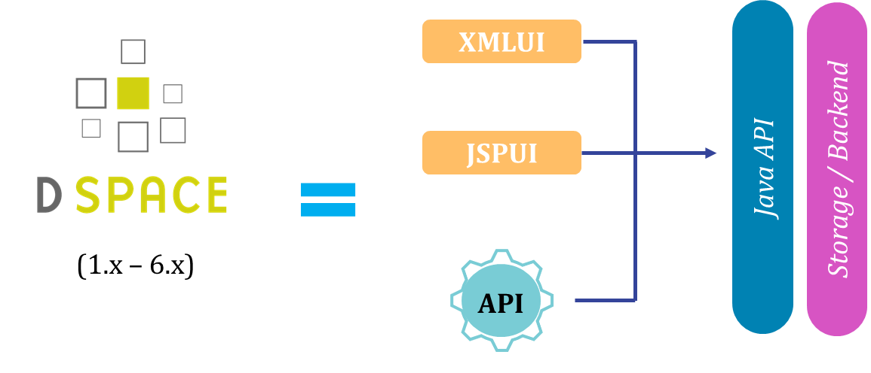
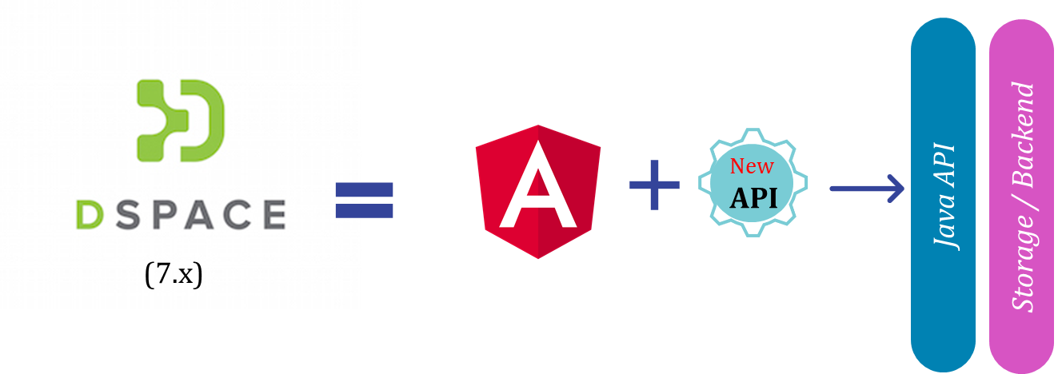
Tại sao DSpace 7 lại cần một khoảng thời gian dài để nghiên cứu, phát triển?
TỪ:
ĐẾN:
Angular
Là framework được phát triển bởi Google, có cộng đồng người sử dụng lớn, là nền tảng JavaScript được sử dụng rộng rãi nhất
Tối ưu hóa công cụ tìm kiếm: Dễ dàng hơn trong việc tùy chỉnh UI, cải thiện, nâng cao trải nghiệm người dùng
REST API
Tăng tốc độ hiển thị kết quả tìm kiếm
Người dùng dễ dàng sử dụng hệ thống
Dễ dàng hơn trong việc phát triển hệ thống
Gây khó khăn cho người dùng, khi chuyển giữa các trang thường xảy ra lỗi và để thực hiện các thao tác cần trải qua nhiều bước
API DSpace 4.x-6.x chỉ bao gồm một tập con của DSpace, không dựa trên các tiêu chuẩn hoặc thực tiễn tốt nhất của REST.
Notes:
Vào năm 2014, nhóm phát triển DSpace đã phát hiện vấn đề với 2 giao diện người dùng (XMLUI và JSPUI) sau khi khảo sát sản phẩm. Với bản DSpace cũ giao diện quản trị tách biệt với giao diện tìm kiếm, sử dụng gây nhiều khó khăn cho người dùng, khi chuyển giữa các trang thường xảy ra lỗi và để thực hiện các thao tác cần trải qua nhiều bước. Quá trình nhập liệu trải dài, thường xuyên gặp lỗi trong quá trình tải lên tệp tin số đính kèm. 2 giao diện người dùng XMLUI và JPSUI làm cho cộng động DSpace tách biệt làm 2 và hoạt động song song với nhau. => Mục tiêu chiến lược của đội ngũ phát triển DSpace là làm sao để có thể hiện đại hóa, đem lại một không gian sử dụng DSpace mới, thân thiện và thực sự tiện ích với người dùng, thống nhất cộng đồng. Mục tiêu cụ thể là xây dựng một giao diện người dùng duy nhất thay thế cho XMLUI và JSPUI.
Trong khoảng thời gian 2015-2016, các giao diện (Java, Ember, Angular, …) đã được đưa ra trao đổi, xem xét và phân tích trong cộng đồng để thay thế cho 2 giao diện cũ, và tới 2016 Angular đã là khung giao diện người dùng mới được lựa chọn để thay thế cho cả XMLUI và JPSUI. Vậy vì sao lại sử dụng Angular?
+ Là framework được phát triển bởi Google, có cộng đồng người sử dụng lớn, là nền tảng JavaScript được sử dụng rộng rãi nhất (các mô-đun bên thứ 3 mở rộng)
+ Viết bằng ngôn ngữ TypeScript do Microsoft phát triển, dễ đọc (readable), dễ bảo trì (maintainable)
+ Hỗ trợ cho người dùng không có JavaScript (thông qua Angular Universal)
+ Search Engine Optimization (tối ưu hóa công cụ tìm kiếm) - SEO (đã được xác minh trên Google Scholar)
Dễ dàng hơn trong việc tùy chỉnh UI
Giúp cải thiện, nâng cao trải nghiệm người dùng: tìm kiếm nhanh chóng, tránh gặp lỗi khi chuyển trang.
2017 bắt đầu thiết kế UI và cấu trúc lại backend: trong khi API DSpace 4.x-6.x chỉ bao gồm một tập con của DSpace, không dựa trên các tiêu chuẩn hoặc thực tiễn tốt nhất của REST. Áp dụng REST API để tối đa hóa khả năng hiển thị của tất cả các tính năng của DSpace cho mục đích tích hợp: API REST được thiết kế lại hoàn toàn có thể tự lập tài liệu và con người có thể duyệt qua. Với REST API:
+ Việc liên kết, chuyển đổi cấu trúc dữ liệu dễ dàng hơn
+ Được tối ưu để có thể thực hiện các thao tác tương tự như trên giao diện người dùng
+ Tăng tốc độ hiển thị kết quả tìm kiếm
+ Giao diện được chuẩn hóa với 1 API => Người dùng dễ dàng sử dụng hệ thống hơn
+ Dễ dàng hơn trong việc phát triển hệ thống
=> Với việc thay đổi, thiết kế lại toàn bộ giao diện UI (fontend) và cấu trúc lại backend kết hợp phát triển các tính năng mới, như vậy, việc nghiên cứu và phát triển DSpace 7 đòi hỏi phải cần tới một thời gian dài để có thể đưa tới tay người dùng một sản phẩm với các trải nghiệm mới hoàn toàn.

Slide 7



Lợi ích của DSpace 7
Thu hút nhiều hơn các bạn đọc sử dụng, khai thác các tài nguyên số
DSpace 7 cho phép thư viện tích hợp hoặc tương tác với các hệ thống / dịch vụ bên ngoài hơn bao giờ hết
Đơn vị/
thư viện
Cung cấp cho người dùng một giao diện mới hoàn toàn, tập hợp những gì tốt nhất của 2 giao diện người dùng cũ (XMLUI, JSPUI)
Cải thiện, nâng cao trải nghiệm người dùng: tìm kiếm nhanh chóng, tránh gặp lỗi, sử dụng các tác vụ dễ dàng và tối ưu hóa các thao tác.
Các tính năng mới hỗ trợ việc quản lý tài nguyên số một cách hoàn thiện hơn
Dễ dàng phát triển hệ thống
Người dùng
Cộng đồng
Kết hợp cộng đồng của hai giao diện người dùng cũ (trước đây họ hoạt động song song). Như vậy việc phát triển tính năng hay vá lỗi các tính năng sẽ được thực hiện nhanh chóng hơn.
Việc chuyển sang giao diện Angular có tiềm năng thu hút các nhà phát triển có chuyên môn do sự phổ biến toàn cầu của Angular

Slide 8



Nâng cấp DSpace 7.0
1.x/3.x/4.x/5.x/6.x
7.0
Backend: Dữ liệu (siêu dữ liệu và tệp tin) sẽ được tự động nâng cấp từ các phiên bản cũ.
Fontend: Cần phải cài đặt giao diện người dùng Angular mới.

Slide 9
CÁC TÍNH NĂNG MỚI, ĐẶC ĐIỂM NỔI BẬT CỦA DSPACE 7.0

Slide 10
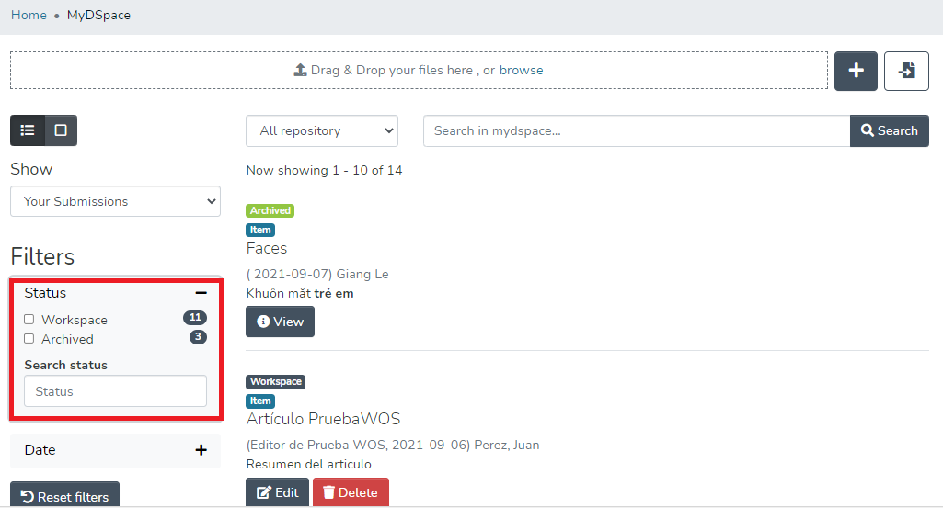
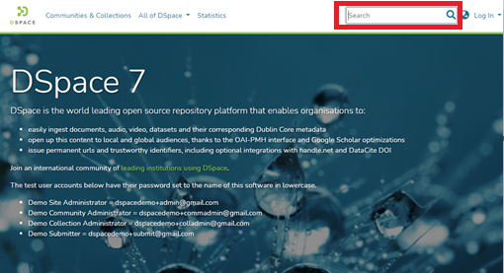
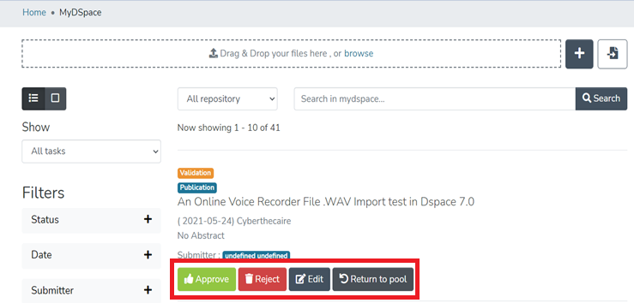
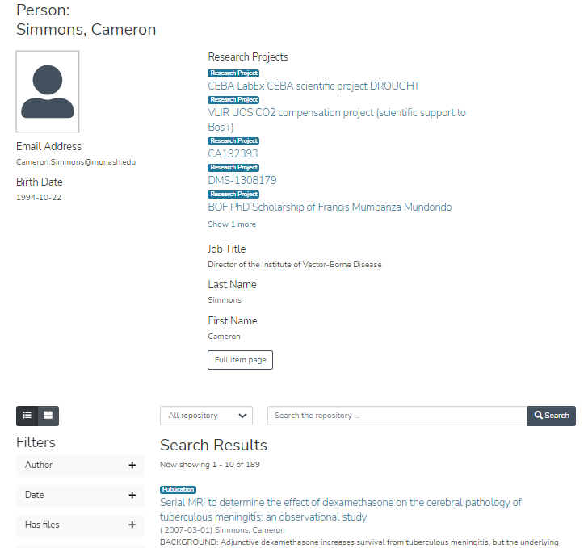
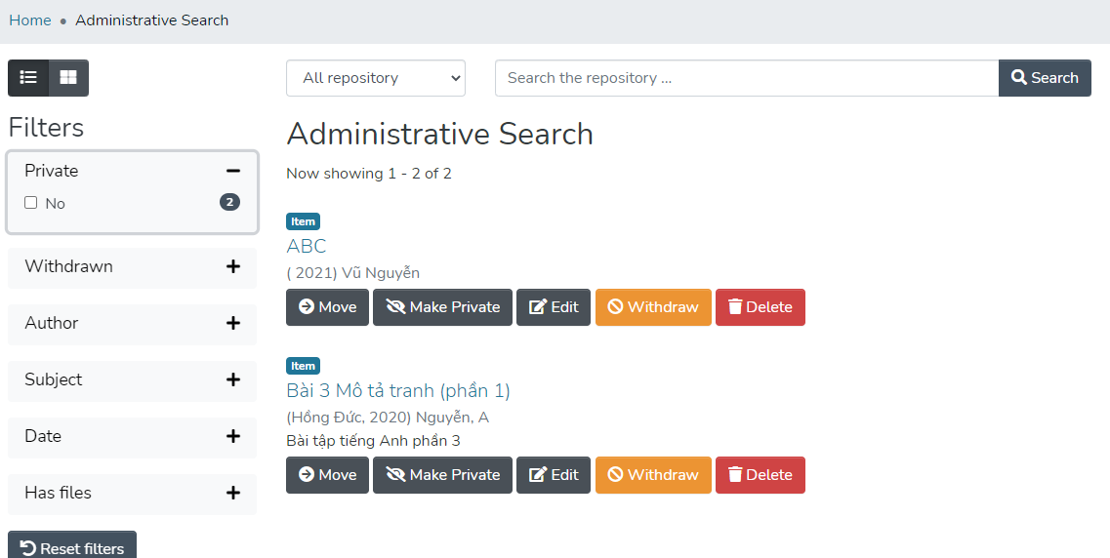
Tìm kiếm được hiển thị ở mọi nơi
Notes:
Tìm kiếm từ thanh đầu trang (header): Tìm kiếm này hiển thị ở bất kỳ trang nào
Tìm kiếm những tài liệu đã tải lên hoặc đang trong quá trình xử lý trên trang MyDSpace
Tìm kiếm các tác vụ kiểm duyệt (Xem các nhiệm vụ đã nhận/đang chờ xử lý trên trang MyDSpace. Thực hiện các thao tác kiểm duyệt cho xuất bản/từ chối/chỉnh sửa/trả lại nhiệm vụ)
Tìm kiếm cho quản trị viên (tìm kiếm và hiển thị tài liệu tương ứng với các bộ lọc: tài liệu riêng tư hay không, tài liệu ẩn hay không, tài liệu có tệp đính kèm hay không, …)
Tìm kiếm theo mối liên hệ của các thực thể (ví dụ: tìm kiếm các bài báo của một tác giả hoặc tìm kiếm các số ấn phẩm của một tạp chí)

Slide 11
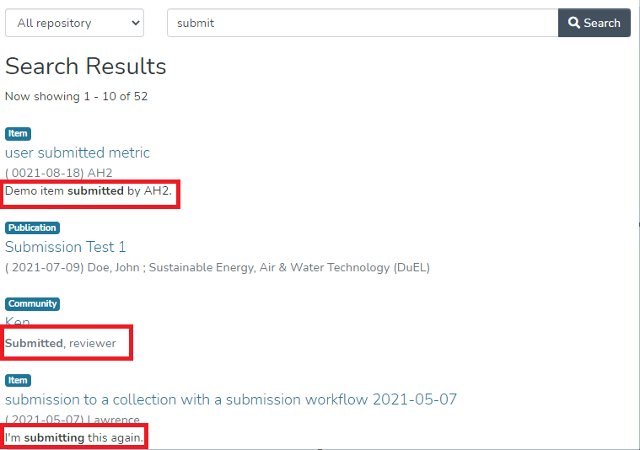
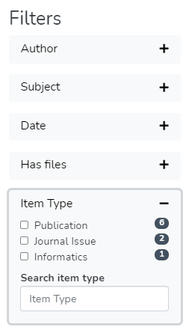
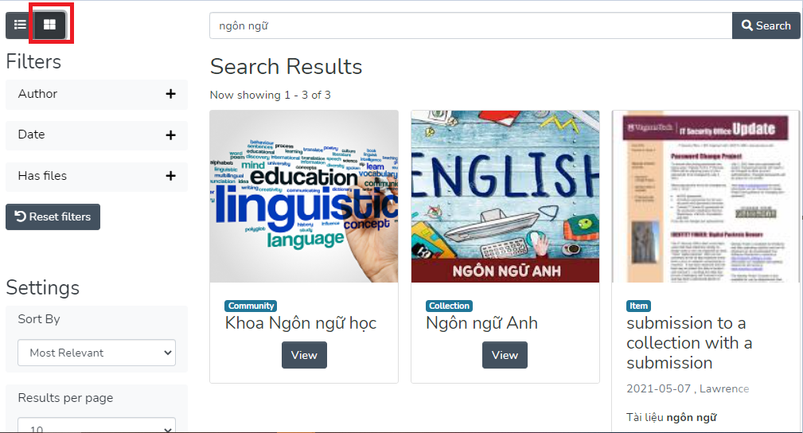
Trang kết quả tìm kiếm
Notes:
Tự động higlight từ khóa tìm
Tùy chọn hiển thị kết quả ở dạng danh sách hoặc dạng lưới
Bộ lọc có thể mở rộng hoặc thu hẹp kết quả tìm, có thể tìm kiếm ngay trên các tiêu chí lọc

Slide 12
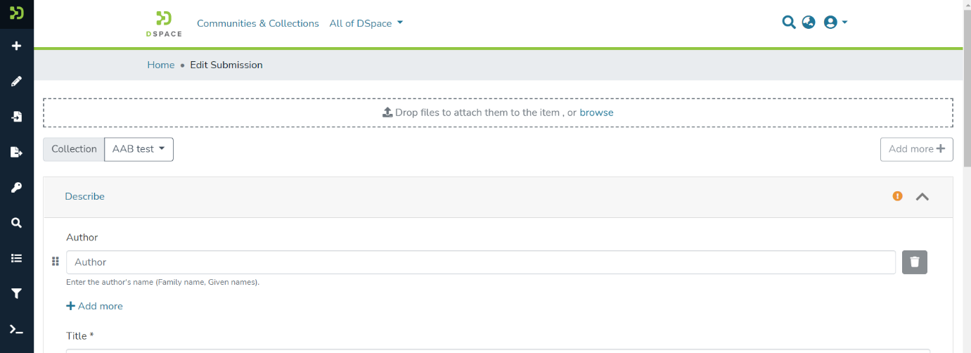
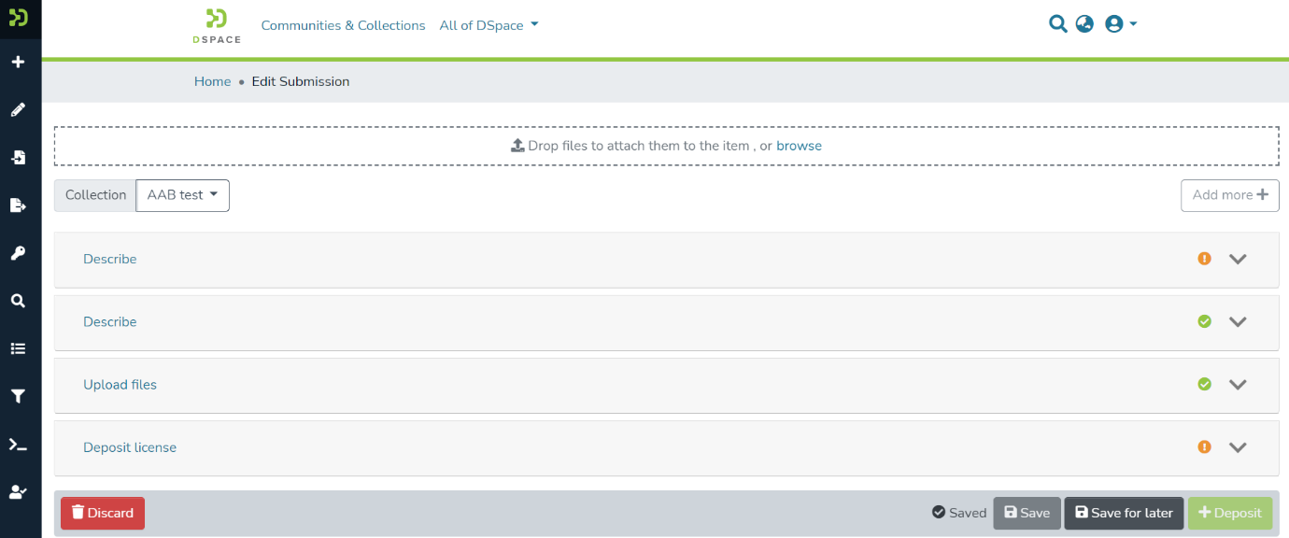
Quy trình tải tài liệu dễ dàng hơn
Nhập liệu trên một trang duy nhất và trang ở dạng cuộn
Có thể mở rộng hoặc thu nhỏ các phần nhập liệu
Notes:
Nhập liệu trên một trang duy nhất và trang ở dạng cuộn. Có thể mở rộng hoặc thu nhỏ các phần nhập liệu

Slide 13

Quy trình tải tài liệu dễ dàng hơn
Notes:
Nhập liệu bằng cách kéo và thả tệp
Tự động nhập thông tin tài liệu khi tải lên tệp dưới các dạng: BibTex, RIS, PubMed, arXiv, EndNote, …

Slide 14
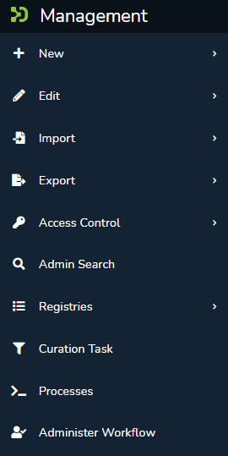
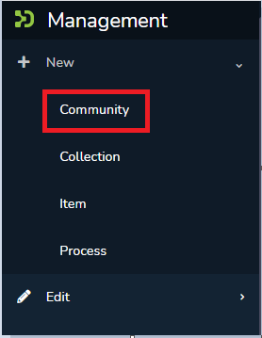
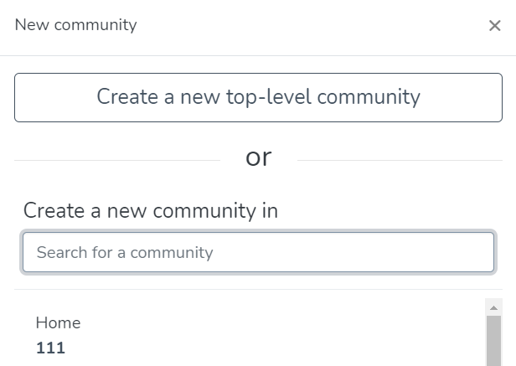
Quyền hạn của quản trị viên được mở rộng
Notes:
Tạo/chỉnh sửa các nội dung nhanh chóng qua thanh bên (sidebar)
Với Admin Sidebar, bạn có thể tạo hoặc chỉnh sửa nhanh các objects trên hệ thống. Khi lựa chọn chỉnh sửa 1 đối tượng cụ thể, hệ thống sẽ tự động hiển thị ô tìm kiếm để bạn lựa chọn đối tượng cần chỉnh sửa.

Slide 15
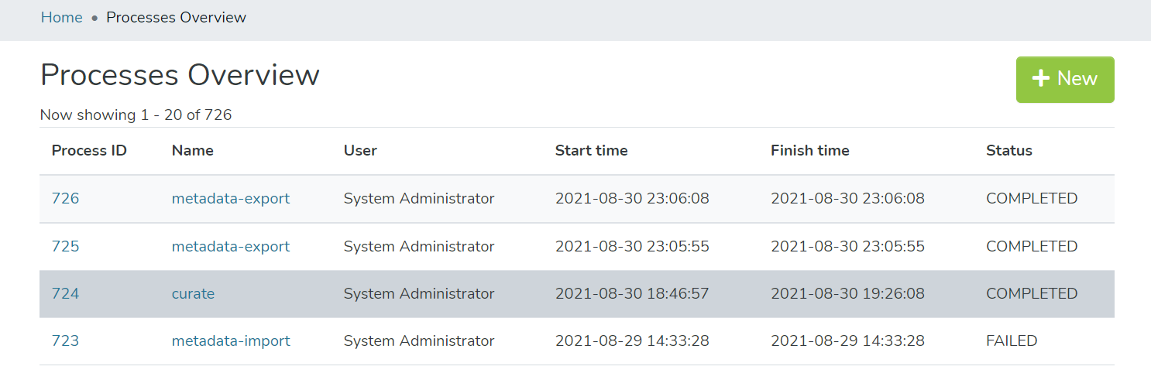
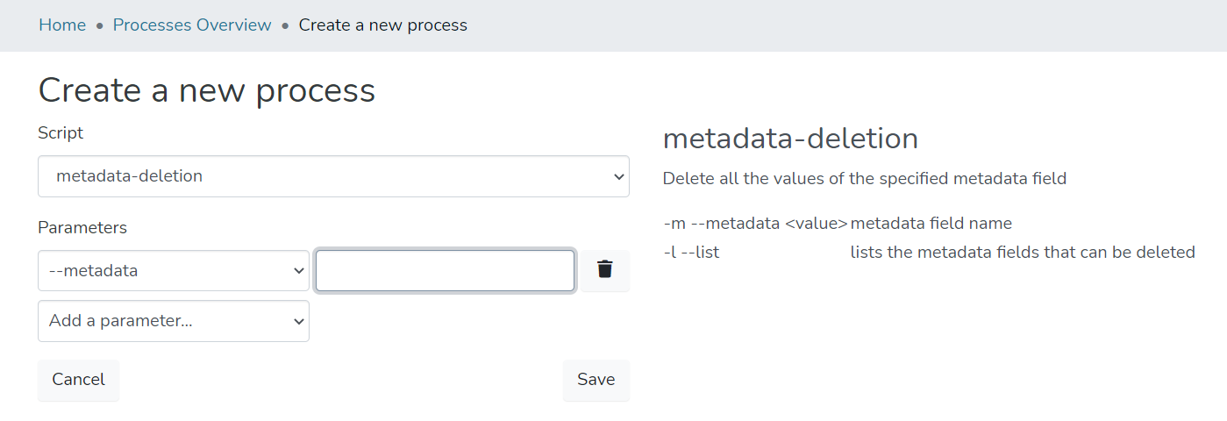
Quyền hạn của quản trị viên được mở rộng
Quản trị tất cả các quy trình
Notes:
Quản lý các quy trình xuất/nhập/chỉnh sửa dữ liệu: trạng thái, user, thời gian, tên, ID của quy trình;
Tạo mới 1 process: với tính năng này, bạn có thể tiến hành chỉnh sửa, xóa, nhập thêm các metadata, tạo ra các curation (tác vụ thống kê, kiểm tra thông tin,…)

Slide 16
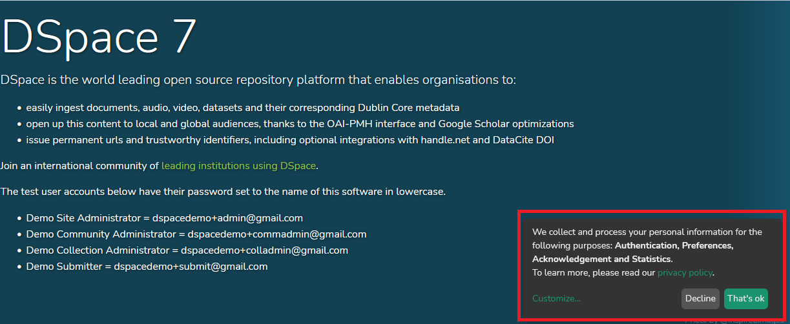
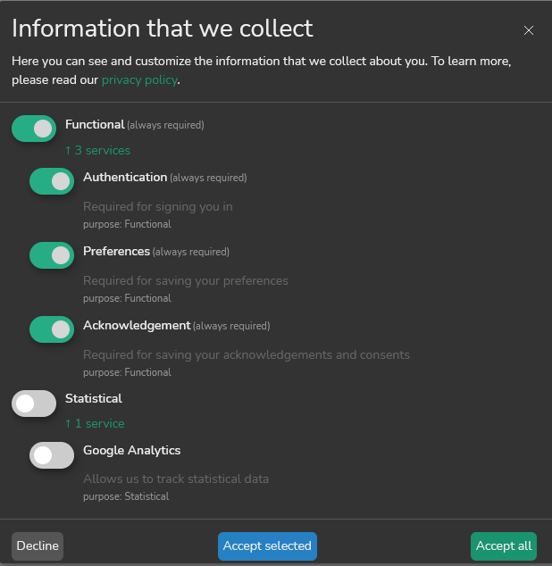
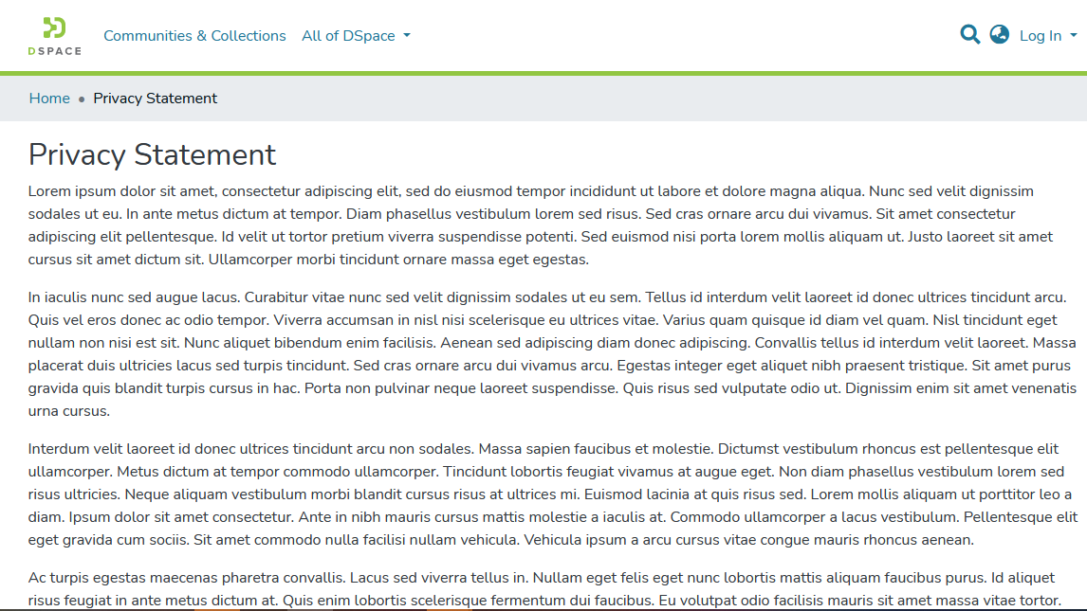
Quyền riêng tư của người dùng được chú trọng
Notes:
- Thỏa thuận người dùng (có thể tùy chỉnh)
Cookie người dùng / Tùy chọn theo dõi
Tuyên bố về quyền riêng tư (có thể tùy chỉnh)
Xóa mọi tài khoản nhanh chóng và dễ dàng

Slide 17
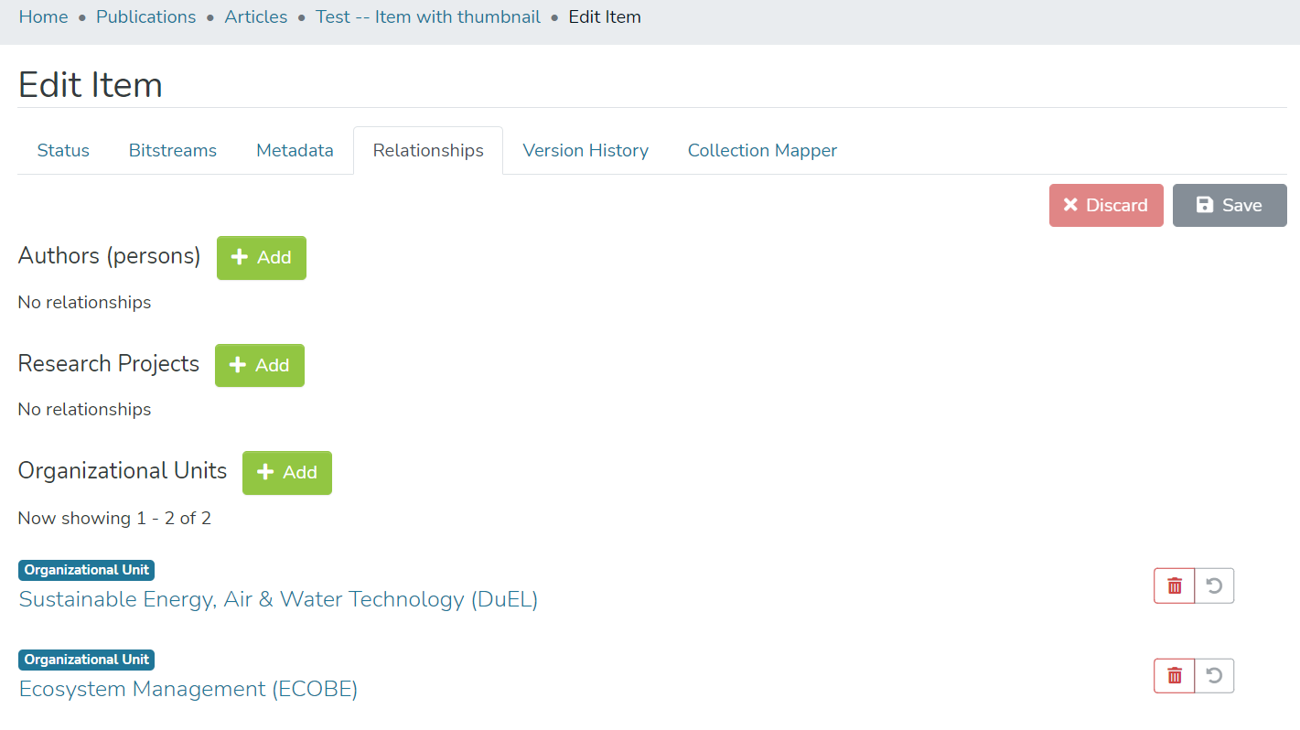
Thực thể (Entity)
Trong DSpace, các thực thể (Entity) được định nghĩa là 1 tài liệu với một kiểu (type) được xác định cụ thể có (các) mối quan hệ với các thực thể khác
Các thực thể có thể được cấu hình và là tùy chọn
Một tài liệu thông thường được coi là một thực thể mặc định

Slide 18
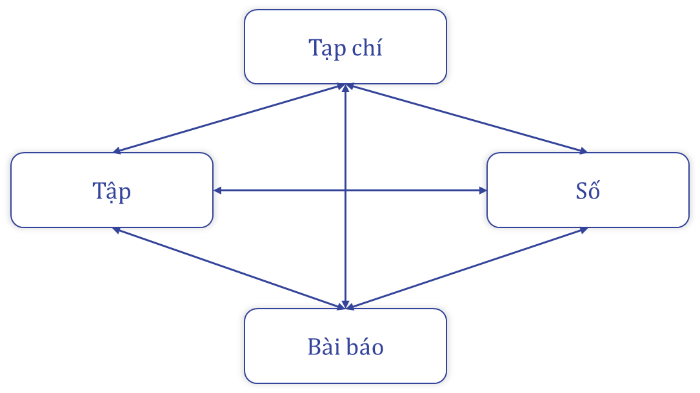
Thực thể (Entity)
Các thực thể trong DSpace 7.0
Notes:
Các thực thể trong DSpace 7.0 có thể là:
Các thực thể liên quan đến phân cấp tạp chí: tạp chí, tập, số, bài báo
Các thực thể liên quan đến nghiên cứu/hồ sơ tác giả: ấn phẩm, tác giả, dự án, đơn vị tổ chức

Slide 19
Những nội dung sẽ có trong các phiên bản Dspace 7.x tiếp theo
Thêm các tính năng của DSpace phiên bản 6.x đang bị thiếu trên 7.0
Khả năng xem trước các thay đổi siêu dữ liệu hàng loạt trong quá trình nhập CSV
Tính năng yêu cầu tài liệu
Xem trước tài liệu trong quá trình phê duyệt (thông qua một nút / cửa sổ bật lên), để cho phép chấp nhận / từ chối tài liệu dễ dàng hơn
Khả năng xuất siêu dữ liệu (sang CSV) từ kết quả tìm kiếm.
…
Sửa các lỗi và có thể bao gồm phát triển thêm các tính năng mới
Notes:
- DSpace 7 chưa bao gồm tất cả các tính năng của DSpace 6.x
DSpace 7.0 đại diện cho một bước tiến lớn của nền tảng này. Điều này có nghĩa là có rất nhiều tính năng mới và các tính năng cũ được thiết kế lại trong DSpace 7.0. Tuy nhiên, để có được bản phát hành tới người dùng sớm hơn, DSpace quyết định trì hoãn một số tính năng 6.x cho các bản phát hành 7.x sau. Vì vậy, nếu bạn chưa thấy tính năng 6.x trong 7.0, thì có khả năng nó sẽ sớm ra mắt trong bản phát hành 7.x muộn hơn.
-

Slide 20
THANK YOU
Add: Head Office: Floor 5, Building B, 22 Thanh Cong Str., Ba Dinh Dist., Ha Noi
Rep. Office: Unit 10, Floor 12A, Vincom Center B, 45A Ly Tu Trong Str., Dist. 01, Ho Chi Minh City
Tel: (+84) 24 66552836 / (+84) 24 37678812
Web: https://dlcorp.com.vn
Email: contact@dlcorp.com.vn
@2021 dlcorp and/or its affiliate. All rights reserved.

